Slide 1
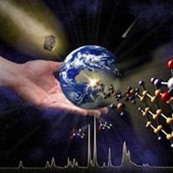
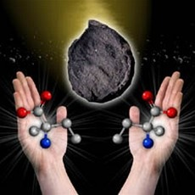
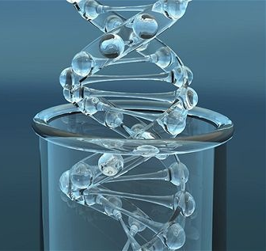
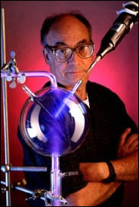
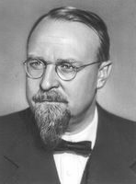
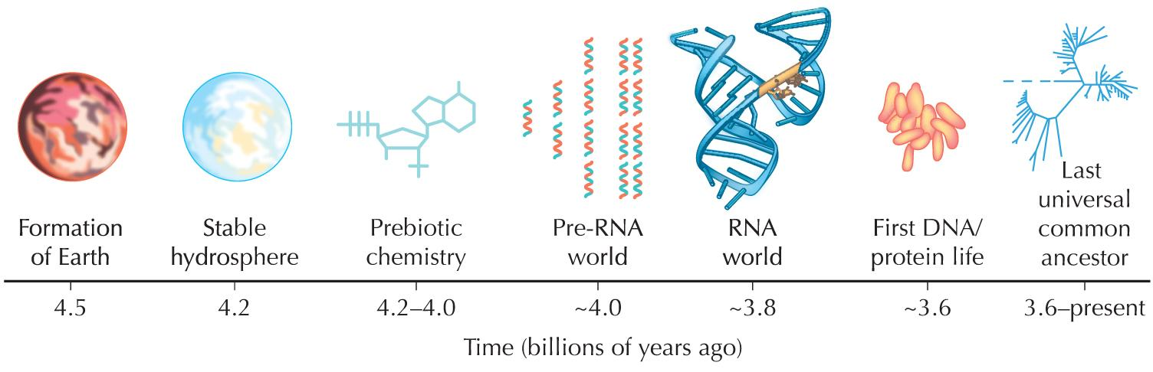
VZNIK ŽIVOTA NA ZEMI

Slide 2
Co je vlastně život?
nutná schopnost akumulace hmoty a její organizace do složitějších struktur
definice: fenotypové evoluční
Muller (1966): autoreprodukce proměnlivost dědičnost
Barton et al. (2007): autoreprodukce a přírodní výběr
nutný metabolismus
nutná paměť systému
Problém studia vzniku života:
J. Monod: evoluční „kutilství“ (tinkering), vždy krátkodobá výhoda, nebo náhoda, nikdy dlouhodobá perspektiva × hodnocení evoluce ze zpětného pohledu, z hlediska dlouhodobých důsledků
⇒ současný život nám při řešení příliš nepomůže
kritika ze strany kreacionistů: život nikdo nedokázal vytvořit ve zkumavce

Slide 3
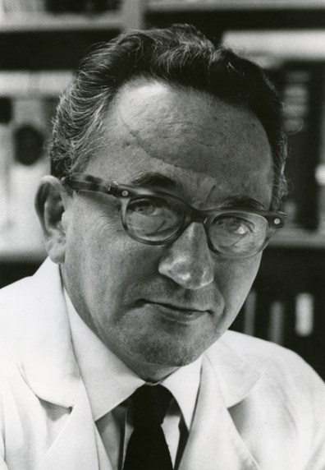
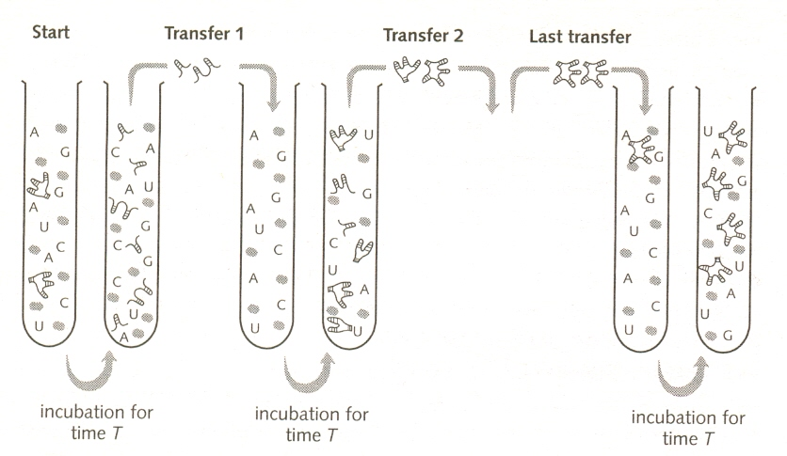
Evoluce ve zkumavce:
Sol Spiegelman (1970): evoluce RNA
RNA (templát) a replikáza bakteriofága Qβ, nukleotidy
Sol Spiegelman

Slide 4
Evoluce ve zkumavce:
Sol Spiegelman (1970): evoluce RNA
RNA (templát) a replikáza bakteriofága Qβ, nukleotidy
→ zmenšení velikosti → snížení schopnosti infikovat bakterii E. coli → zvýšení rychlosti replikace ⇒ evoluce → „Spiegelmanovo monstrum“: po 74. transferu 5% rozdíl v sekvenci 17% velikost ve srovnání s původní RNA
Sol Spiegelman
Spiegelmanův experiment nevysvětluje vznik života (existence enzymu)
po 4. transferu → snížení infekčnosti

Slide 5
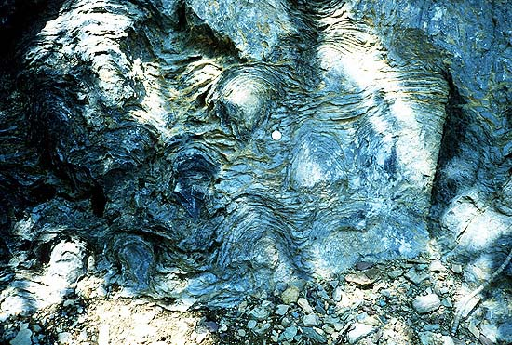
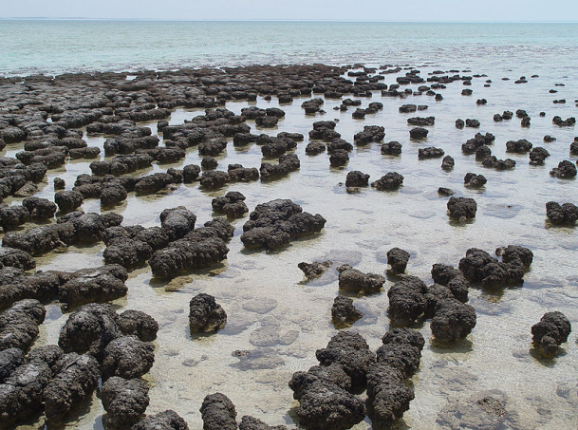
Kdy vznikl život?
dolní limit: nejstarší horniny
rula v Great Slave Lake (Kanada) – 4 mld.
krystaly zirkonu (Austrálie) – 4,3 mld.
některé meteority – 4,5 mld.
konec bombardování Země – ∼ 4 mld.
horní limit: mikrofosilie, chemické fosilie
rohovec ve Warrawoona Group (Z Austrálie) – 3,5 mld.: podobnost se současnými stromatolity
... dnes zpochybňováno chemické fosilie – kerogen = organická hmota tvořená rozkladem a transformací živých organismů
Grónsko: 3.85 mld., potvrzení na základě poměru C¹²/C¹³
prekambrické stromatolity
Siyeh Formation, Glacier National Park
současné stromatolity
Shark Bay, Z Austrálie
Závěr: život zřejmě vznikl během 200 mil. let mezi 4 a 3,8 mld.

Slide 6
Jak vznikl život?
vznik jednoduchých organických molekul
chemická evoluce, primitivní metabolismus
vznik autoreplikace
kompartmentace a vznik buňky
vznik genetického kódu
přechod na DNA, rozdělení genotypu a fenotypu První chemické experimenty:
1828: chlorid amonný + kyanát stříbrný + teplo → močovina (= Wöhlerova reakce)
50. léta 19. stol.: formamid + H₂O + UV, elektřina→ alanin
formaldehyd + NaOH → cukry ⇒ důkazy proti vitalismu (tvrdí, že chemie v živých systémech je fundamentálně odlišná od neživých – organická ≠ anorganická)

Slide 7
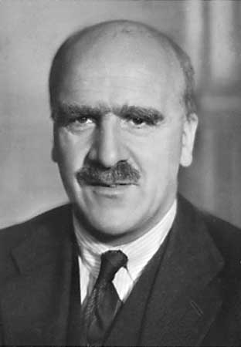
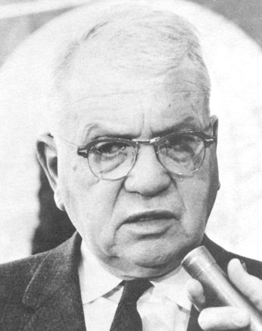
Jak vznikl život?
Alexandr Ivanovič Oparin (1924)
J. B. S. Haldane (1928)
redukující atmosféra: vodík, voda, metan, čpavek
Stanley L. Miller, Harold C. Urey (1953): metan + čpavek + H₂ + H₂O → 10-15% uhlíku ve formě organických sloučenin 2% uhlíku → aminokyseliny, lipidy, cukry
stavební součásti nukleových kyselin
A.I. Oparin
J.B.S. Haldane
H.C. Urey
S.L. Miller

Slide 8
„atmosférická“ část: elektrické výboje simulují blesky a dodávají energii
chlazení a kondenzace plynů
„oceánská“ část: voda se zahříváním odpařuje; přidáván H₂, CH₂ a NH₃
v „oceánu“ vznikají organické sloučeniny

Slide 9
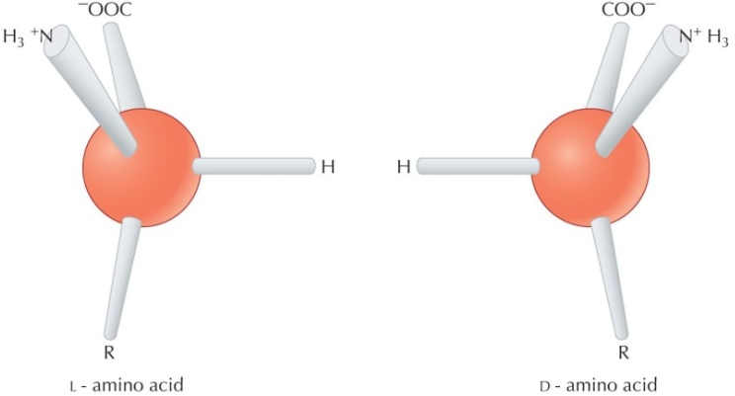
Problémy:
podle současných poznatků tehdejší atmosféra méně redukující: CO₂, N₂, H₂O a další ⇒ výsledkem reakcí mnohem méně molekul
nebyly syntetizovány nukleotidy
fosfor v přírodě vzácný
některé sloučeniny v minimálním množství
některé produkty vysoce nestabilní (např. ribóza: vznik i dalších cukrů, které syntézu ribózy inhibují)
omezená produkce dlouhých polymerů
vznik D i L stereoizomerů AA a NA
samovolný vznik rozvětvených, nikoli lineárních lipidů

Slide 10
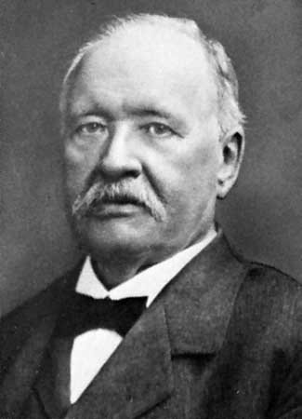
Kde vznikl život?
Darwin: „hot little pond“, prebiotická polévka
alternativy:
extraterestrický původ:
panspermie: Svante August Arrhenius
existence organických sloučenin ve vesmíru (komety, meteority): např. meteorit z Murchisonu (1969, Austrálie): 4,6 mld.;
mnoho sloučenin jako v Millerově-Ureyho experimentu
bubliny: oblaka, mořská pěna
Thomas Gold (1970): život hluboko pod zemí
existence extremofilních archebakterií až 5 km pod povrchem
S. A. Arrhenius

Slide 11
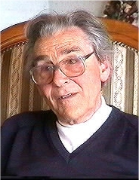
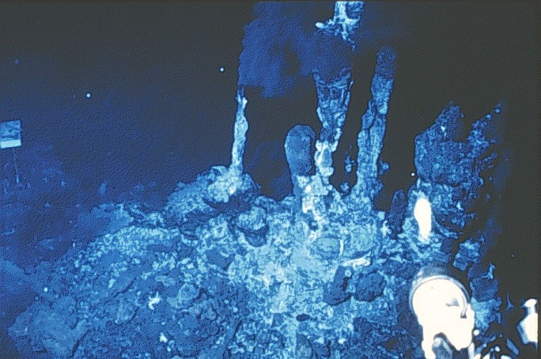
hlubokomořské vývěry (hydrotermal vents) = “černí kuřáci“
Günter Wächtershäuser
místo Slunce tepelná energie
chemosyntéza: fixace uhlíku pomocí chemické energie
ochrana před UV zářením a dopady meteoritů
fixace nestabilních molekul při styku s chladnou vodou v okolí vývěru
G. Wächtershäuser
1977: termofilní bakterie a archebakterie, třímetroví rournatci (mnohoštětinatci), mlži, hvězdice, svijonožci, přílipky, krabi, kroužkovci, krevety
http://www.amnh.org/nationalcenter/expeditions/blacksmokers/downloads/bsvideo.mov

Slide 12
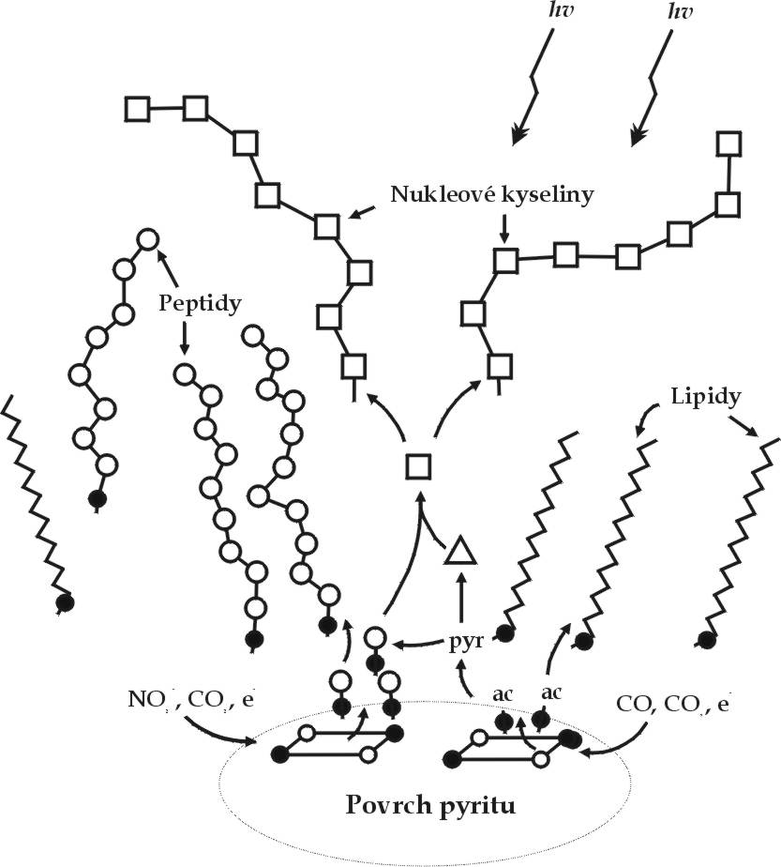
G. Wächtershäuser: život na povrchu pyritu = hypotéza Fe-S světa. „prebiotická pizza“ - podobně štěrbiny v jílu
na povrchu pyritu shluky molekul [2Fe-2S] nebo [4Fe-4S] → možné
prekurzory ferredoxinů, pyridoxalfosfátu, folátů, a kofaktorů (NAD)
ústřední role acetyl-CoA
chemoautotrofie
alternativa: katalyzátorem krystalická voda v tenké vrstvě na povrchu hydrogenovaných nanokrystalů diamantu → snadný vznik organizovaných struktur (i pod vodou)
výhody plochého povrchu: - termodynamika: na povrchu nižší entropie - kinetika: vyšší pravděpodobnost srážky molekul - dodávání iontů do reakcí (ne jíl!) - vnik lineárních lipidů - snadnější odstraňování molekul vody

Slide 13
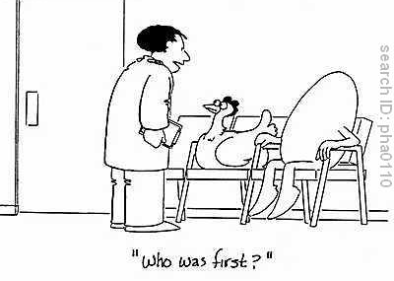
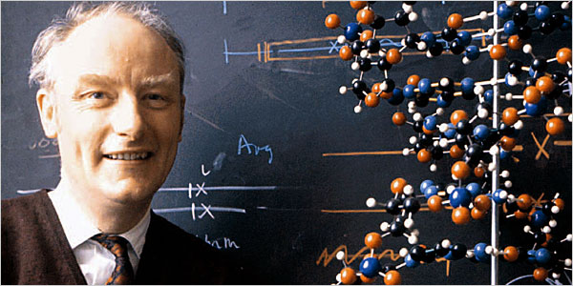
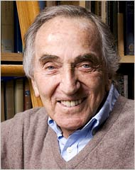
Vznik replikátorů
proteiny
DNA
RNA
jiná látka
Carl Woese, Francis Crick, Leslie Orgel (1967): dvojí role RNA: dědičnost + enzym = ribozym
mnoho funkcí vzniklo velmi dávno RNA jako „molekulární fosilie“
NAD⁺, FAD = deriváty ribonukleotidu
deoxyribonukleotidy vznikají z ribonukleotidů
ATP ≈ ribonukleotid
F. Crick
C. Woese
L. Orgel

Slide 14
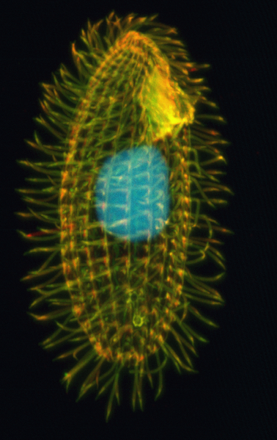
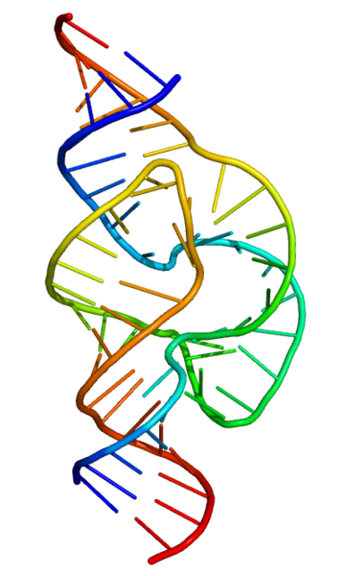
Kruger et al. (1982): samosetřih intronu v pre-RNA stejnobrvého nálevníka vejcovky (Tetrahymena)
Zaug a Cech (1986): IVS (intervening sequence) → ribozym
Doudna a Szostak (1989): modifikace IVS → katalýza syntézy komplementárního řetězce podle vnějšího templátu – max. 40 nukleotidů, pouze 1% kompletních
Doudna (1991): ribozym o 3 podjednotkách ze sekvence sunY bakteriofága T4
Známé přirozené ribozymy:
peptidyl transferáza 23S rRNA
RNáza P
introny skupiny I a II
GIR branching ribozyme
leadzyme
vlásenkový ribozym (hairpin ribozyme)
hammerhead ribozyme
HDV ribozym
savčí CPEB3 ribozym
VS ribozym
glmS ribozym
CoTC ribozym
Tetrahymena thermophila
hammerhead ribozyme

Slide 15
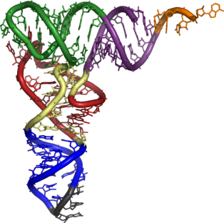
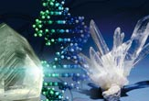
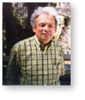
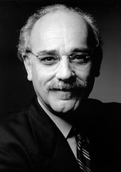
Vlastnosti RNA:
jednodušší než DNA
absence složitých opravných mechanismů
schopnost vytvářet rozmanité 3D konformace
reaktivnější než DNA (OH-skupina na 2´ uhlíku)
3D konformace
Alternativy nukleových kyselin:
Alexander Graham Cairns-Smith: krystalický jíl jako urgen – původně anorganická replikace
Julius Rebek – autoreplikace pomocí AATE (amino adenosin triacid esther)
Ronald Breaker (2004): DNA se dokáže chovat jako ribozymy
A.G. Cairns-Smith
J. Rebek

Slide 16
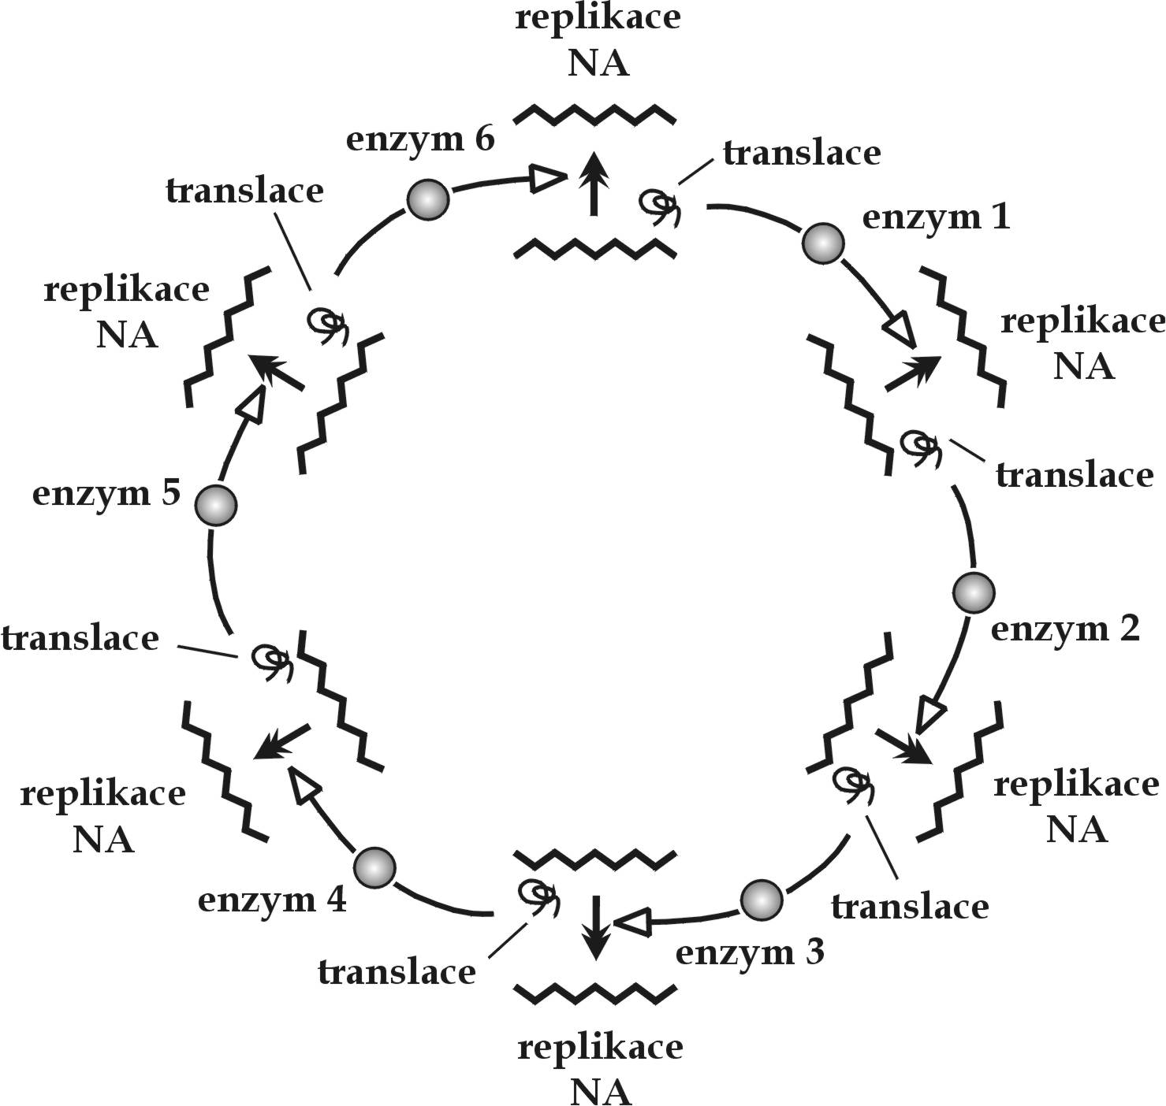
Problém replikace pomocí ribozymu:
Manfred Eigen (1971):
při absenci opravných mechanismů je max. velikost replikující se molekuly ≈ 100 bp
délka genomu kódujícího funkční enzym mnohem vyšší než 100 bp
= Eigenův paradox
hypercykly:
stabilní koexistence 2 a více kooperujících replikátorů
kompetice molekul RNA se svými mutantními kopiemi (selekce)
kompetice celého systému s jinými cykly možnost „parazitace“ sytému ⇒ nutnost kompartmentace
problém v replikaci i jiných molekul RNA bez katalytické aktivity → kompartmentace

Slide 17
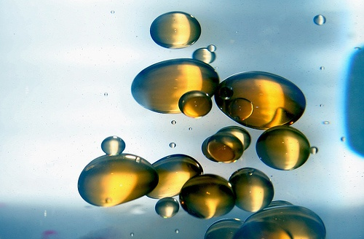
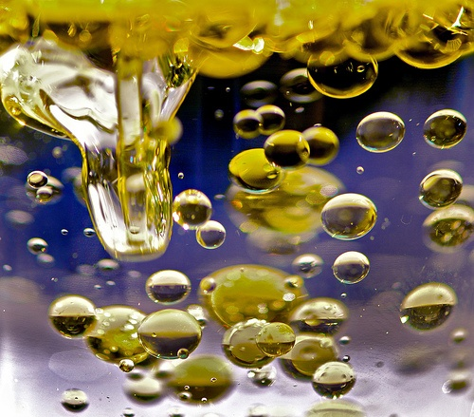
Kompartmentace:
role trhlinek a nerovností na povrchu minerálů
proteiny: mikrosféry (Sidney W. Fox)
lipidy: samovolný vznik lipozomů
spontánní vznik lipidových membrán: „olej na vodě“ → „voda v oleji“
semibuňka → protobuňka → buňka

Slide 18
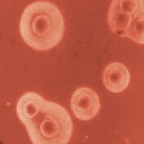
Vznik chromozomů:
spojení replikátorů ⇒ delší replikace
možné výhody: - redukce kompetice mezi funkčně spojenými replikátory - produkty funkčně spojených replikátorů na stejném místě
Vznik genetického kódu:
genetický kód: redundantní × redundance nenáhodná (Ser, Arg, Leu: 6 kodonů × Met, Trp: 1 kodon)
chemicky příbuzné AA → podobný kód
genetický kód není zdaleka „univerzální“ – výjimky u někt. organismů (např. Mycoplasma) nebo organel (mitochondrie)
AA možná původně pomáhaly stabilizovat RNA
AA jako enzymatické kofaktory zesilující aktivitu RNA → postupně vznik funkce v translačním systému

Slide 19
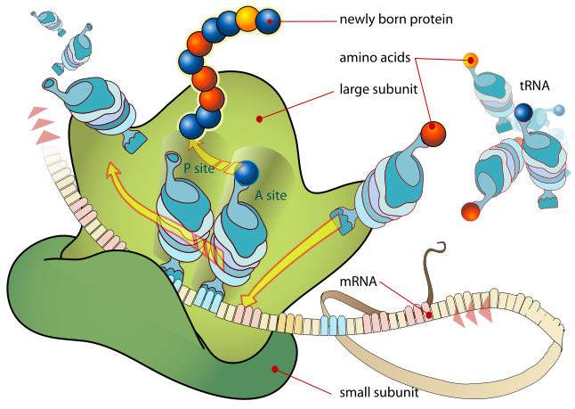
tRNA
vznikající protein
tRNA
P místo
A místo
ribozom
mRNA

Slide 20
Existuje mnoho hypotéz vzniku genetického kódu...
Role chemických principů, které řídí specifickou interakci RNA s AA: některé AA mají selektivní chem. afinitu vůči příslušnému kodonu.
Biosyntetická expanze: původně jednodušší kód – pravěký život „objevil“ nové AA (např. jako vedlejší produkt metabolismu) a později začlenil do svého genetického kódování. ... nepřímé důkazy, že dříve používáno méně odlišných AA než dnes.
Přírodní výběr přiřadil kodony tak, aby byly minimalizovány účinky mutací. Původně 4 nebo více míst v kodonu místo 3 ⇒ vyšší stupeň redundance ⇒ vyšší rezistence vůči chybám v době, než začaly být používány ribozomy.
Informační kanály: modelování translace jako informačního kanálu náchylného k chybám. Jak odolat chybám (šumu) při zachování přenášené informace? Genetický kód vznikl vzájemnou interakcí 3 protichůdných evolučních sil: potřebou různorodých AA, tolerance vůči chybám a min. nákladů na zdroje. Kód vzniká, když se mapování (zobrazení) na AA stává nenáhodným.

Slide 21
asociace AA a RNA:
syntéza proteinu řízená RNA
mapování (zobrazení) sekvence RNA na AA
vznik tRNA
„zamrzlá náhoda“ (frozen accident) – F. Crick (1968) - některé molekuly RNA vyvinuly schopnost přenášet AA na jiné RNA - postupně selekce podporuje jednu nebo několik RNA pro každou AA - asociace AA a RNA náhodná
stereochemická teorie: Carl Woese - někt. RNA mají tendenci preferenčně vázat někt. AA

Slide 22
Přechod RNA → DNA:
RNA svět: RNA = genotyp i fenotyp
se vznikem translace proteiny převzaly většinu katalytických funkcí RNA (mohou vytvářet širší škálu polymerů) - např. žádná molekula RNA nedokáže katalyzovat oxidativně-redukční reakce nebo štěpit C-C vazbu
výhody DNA: - nižší reaktivita ⇒ vyšší stabilita - dělba práce mezi RNA a DNA - se ztrátou genetické funkce mohla RNA plnit katalytické a strukturní funkce s menšími omezeními

Slide 23
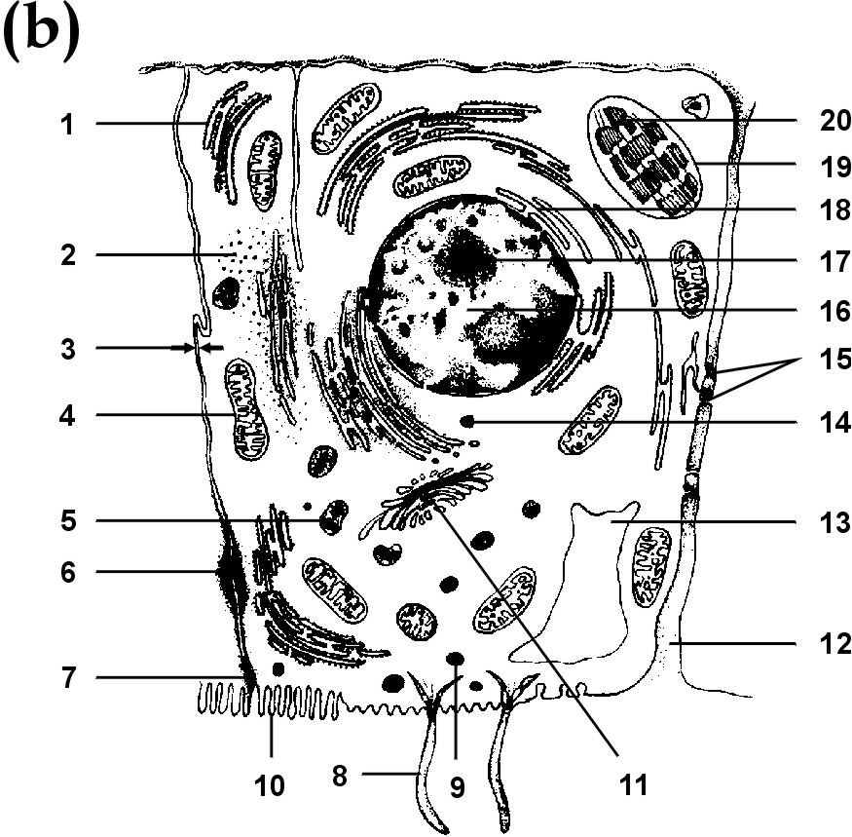
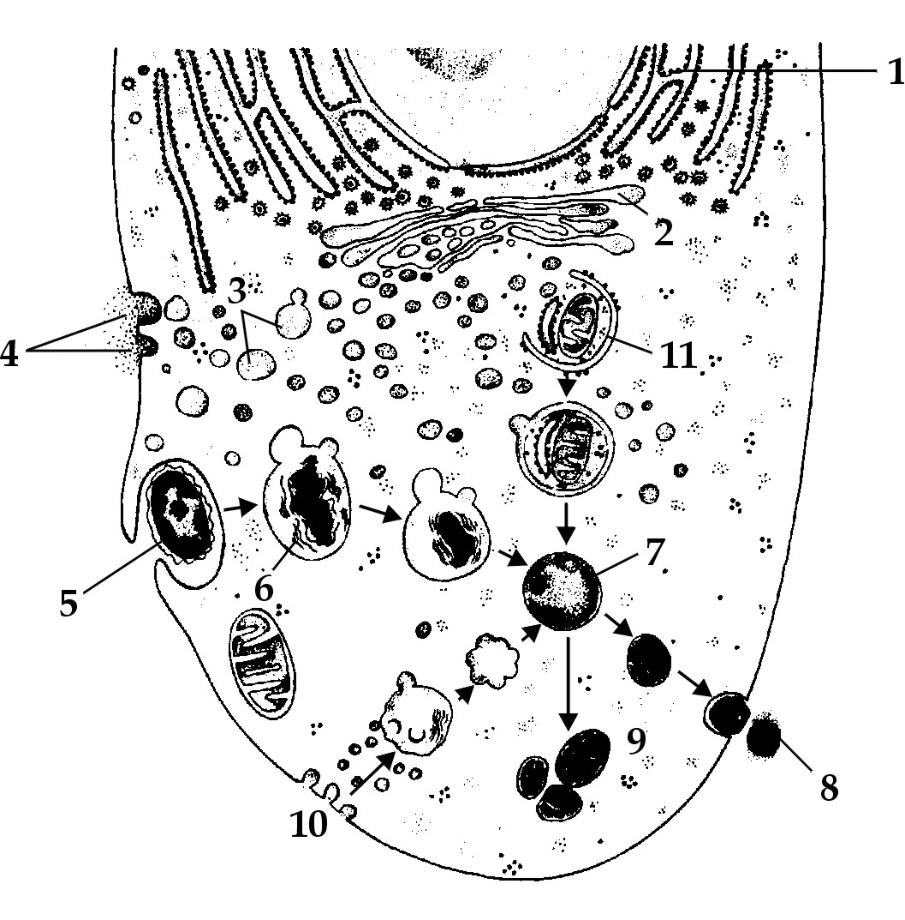
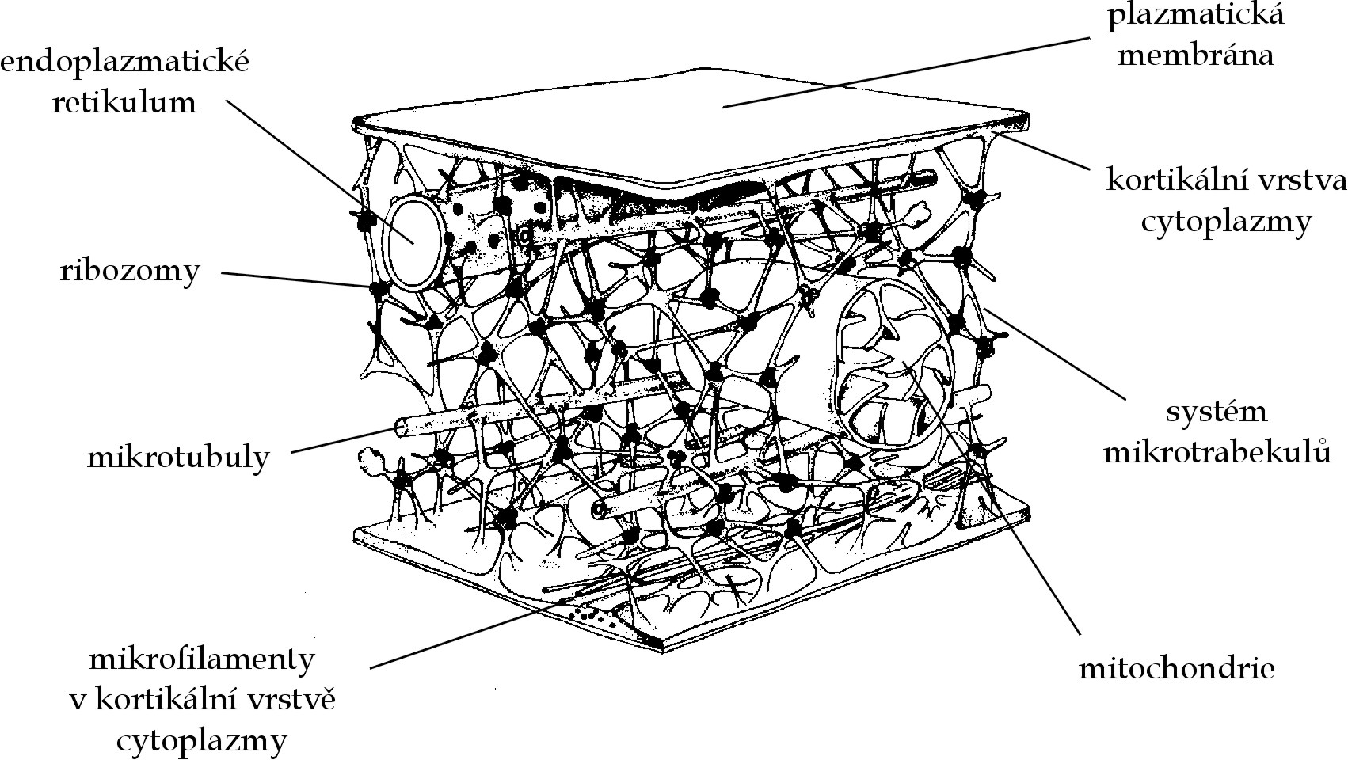
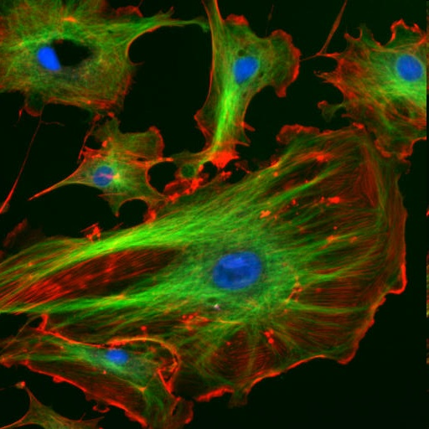
Vznik eukaryotické buňky
mikrotubuly
mikrofilamenta

Slide 24
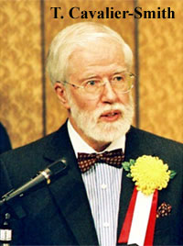
Vznik eukaryotické buňky
Thomas Cavalier-Smith:
ztráta buněčné stěny
⇒ nutnost vytvoření endoskeletu
⇒ flexibilita, pohyb, fagocytóza
vchlipování membrány → ER
jaderná membrána: 1. splývání váčků z cytoplazmatické membrány 2. splynutí eubakterie a archebakterie (membrána archebakterie = jaderná, membrána bakterie = buněčná) 3. virový původ ... kontroverzní 4. nejprve vznik 2. cytoplazmatické membrány, z vnitřní postupně jaderná

Slide 25
Vznik eukaryotické buňky
Prokaryotní cytoskelet:
FtsZ: analog tubulinu, funkce při dělení buňky
MreB: analog aktinu, tyčkovitý tvar buňky
Crescentin: analog intermediálních mikrofilament, tvorba helixů
MinD, ParA: bez analogie, buněčné dělení, rozchod plazmidů

Slide 26
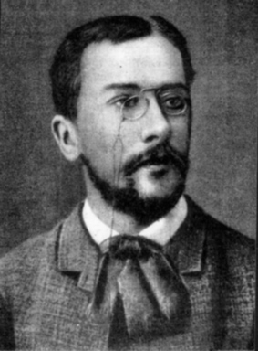
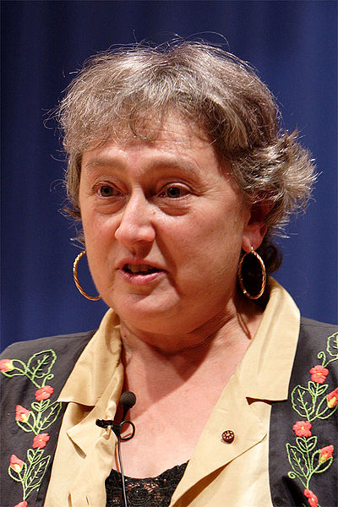
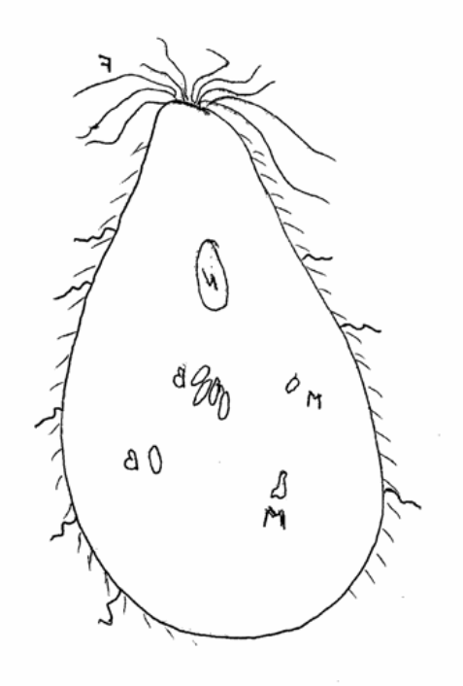
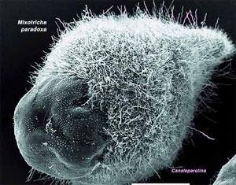
K.S. Merežkovskij
Původ buněčných organel:
Konstantin Sergejevič Merežkovskij (1905, 1909): myšlenka symbiogeneze
Lynn Margulisová (1966, 1970): endosymbióza
mitochondrie: bakterie příbuzné rickettsiím nebo jiným α-proteobakteriím, postupně ztráta fotosyntézy
chloroplasty: sinice, postupně ztráta respirace
peroxizomy: G+ bakterie
mikrotubuly: spirochéty
současné poznatky nepotvrzují
spirochéty
Lynn Margulisová
Mixotricha paradoxa

Slide 27
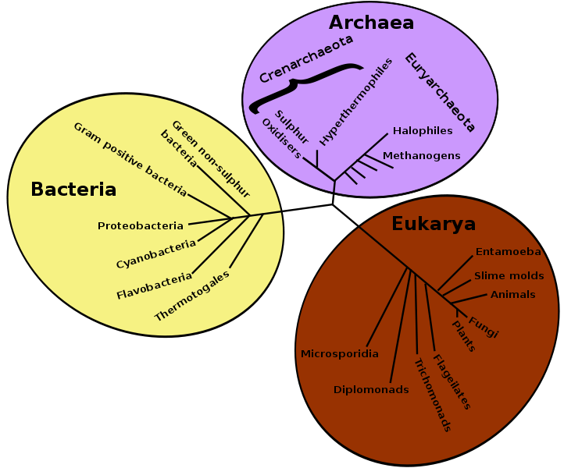
Strom života

Slide 28
Strom života
Archea
(Archaebacteria)
Eubacteria
Eukarya (Eukaryota)
?
?
?
Eubacteria (E. coli)
mitochondrie (kráva)
β
chloroplasty (tabák)
Archaea (Sulfolobus)
Eukaryota (rostliny, houby)
ATPáza
Eubacteria (E. coli)
chloroplasty (tabák)
α
Archaea (Sulfolobus)
Eukaryota (rostliny, houby)

Slide 29
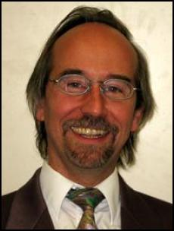
Klíčové evoluční přechody:
John Maynard Smith a Eörs Szathmáry
vznik replikátorů
kompartmentace
vznik chromozomů
vznik genetického kódu, DNA
vznik eukaryot
vznik pohlaví
mnohobuněčnost
society
vznik jazyka
E. Szathmáry
konflikt selekce na různých úrovních:
kontrola replikace × B chromozomy, transpozice
spravedlivá meióza × meiotický tah
diferenciace somatických buněk × nádorové bujení
nereprodukční kasty × dělnice kladoucí vajíčka

Slide 30
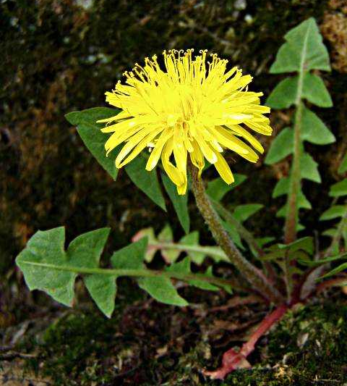
EVOLUCE POHLAVNÍHO ROZMNOŽOVÁNÍ
sex = meióza, rekombinace
většina asexuálních linií vznikla recentně ze sexuálních; např. Taraxacum officinale: nefunkční tyčinky, barevné květy
fylogenetická pozice asexuálních taxonů:
většinou mladé linie
taxony roztroušené
výjimky: viřníci nadřádu Bdelloidea - fosilie v jantaru 35-40 mil. - existence ca. 100 mil.
Philodina roseola
Macrotrachela quadricornifera

Slide 31
Nevýhody pohlavního rozmnožování:
čas a energie k nalezení partnera (může být problém ho najít), další úsilí před kopulací
zvýšené riziko predace nebo parazitace, přenos pohlavních chorob
náchylnost k extinkci při nízkých N_{e}
nižší schopnost kolonizace
složitý meiotický molekulární aparát meióza: 10-100 h × mitóza: 15 min – 4 h
rozpad výhodných kombinací alel rekombinací
dopady pohlavního výběru na samce → snížení fitness populace
akce sobeckých elementů (konflikt genů) → snížení fitness populace

Slide 32
J. Maynard Smith: Jaký je osud sexuální a asexuální populace?
předpoklady: způsob rozmnožování nemá vliv 1. na počet potomstva (např. samčí péče o potomstvo) 2. na pravděpodobnost přežití potomstva
frekvence
asexuálů
F × M
↓
F × M F × M
↓ ↓
F × M F × M
F × M F × M
F
↓
F F F F
↓ ↓ ↓ ↓
F F F F
F F F F
F F F F
F F F F
1/3
1/2
2/3
asexuálové produkují 2× více vnuček
⇒ dvojnásobná penalizace za pohlaví (cost of sex), tj. 50% selektivní nevýhoda sexuality

Slide 33
ad 2) vliv prostředí
experiment s Tribolium castaneum: kompetice, insekticid, reprodukční výhoda „asexuálů“
sexuální
simulace asexuality
1.0
1.0
konc. malathionu
konc. malathionu
1 ppm
1 ppm
0.5
3 ppm
0.5
3 ppm
5 ppm
5 ppm
10 ppm
10 ppm
0
0
1.0
1.0
konc. malathionu
konc. malathionu
1 ppm
1 ppm
3 ppm
3 ppm
5 ppm
0.5
0.5
10 ppm
5 ppm
10 ppm
0
0
zpočátku převaha „asexuálů“, nakonec fixace pohlavně se rozmnožujících
rychleji při > koncentracích insekticidu
potomci sexuálních jedinců mají vyšší fitness ⇒ předpoklad 2 neplatí

Slide 34
účinky rekombinace:
1 lokus → max. 2 varianty (heterozygot)
2 lokusy → 4 varianty: AB/ab → ab, aB, Ab, AB
10 lokusů → 2¹⁰ = 1024 různých gamet a 2^{n-1}(2^{n}+1) = 524 800 diploidních genotypů
z hlediska populační genetiky jediným důsledkem sexu je vazbová rovnováha - jakmile je jí dosaženo, sex ztrácí smysl
každý model vysvětlující výhody sexu musí obsahovat mechanismus, který eliminuje některé kombinace genů (vzniká vazbová nerovnováha = LD), a vysvětlit, proč geny způsobující LD podporovány selekcí

Slide 35
Fluktuace prostředí:
samo o sobě nepodporuje sex → nutná fluktuace epistáze
např. 2 lokusy: střídání asociace studený-vlhký a teplý-suchý ↔ studený-suchý a teplý-vlhký
tento model může fungovat např. v interakci parazit-hostitel Zvýšení aditivní variance:
interakce mezi usměrňující selekcí a negativní LD
např. alely „+“ zvyšují fitness, „-“ snižují fitness
negativní LD: asociace +- nebo -+ ⇒ redukce fitness ⇒ rekombinace fitness zvyšuje
rekombinace zvyšuje fitness
rekombinace snižuje fitness

Slide 36
Z uvedeného plyne, že pohlavní rozmnožování zvyšuje variabilitu a
tím i evoluční rychlost
ale tato výhoda většinou v dlouhodobé perspektivě, asexualita krátkodobě výhodnější
Fisherův-Mullerův argument:
rekombinace
v asexuální populaci může být výhodná alela B fixována pouze vznikne-li v genomu s alelou A
zvýšení frekvence modifikátorové alely M, která způsobuje sex a rekombinaci („hitchhiking“)

Slide 37
Modely vzniku pohlavního rozmnožování:
škodlivé mutace
proměnlivé prostředí
Škodlivé mutace
Jediným způsobem, jak uniknout škodlivým mutacím jsou buď
- zpětné mutace, nebo
- mutace, rušící vliv mutace předchozí
Mullerova rohatka
Kondrašovův model

Slide 38
Mullerova rohatka (Muller’s ratchet):
akumulace škodlivých mutací
malá velikost populace ⇒ role driftu (stochastický proces)
při sexu možnost vyhnout se „západce“
šíření genů odpovědných za sex s tím, jak roste frekvence genotypů bez škodlivých mutací
nejlépe mírně škodlivé mutace
0
1
2
3
4
5
6
7
8
9
10
Frekvence
0
1
2
3
4
5
6
7
8
9
10
0
1
2
3
4
5
6
7
8
9
10
„západka“
Počet mutací

Slide 39
Andersson a Hughes (1996) - Salmonella typhimurium
444 experimentálních kultur, každá z 1 jedince → růst přes noc
opakování ⇒ opakovaný drift, celkem 1700 generací
srovnání s volně žijícím kmenem
→ 5 kultur (1%) se signifikantně sníženou fitness, žádná s vyšší
Lambert a Moran (1998) - srovnání fitness bakterií v buňkách hmyzu s volně žijícími druhy
9 druhů bakterií žijících pouze v buňkách hmyzu
každý druh má volně žijícího blízkého příbuzného
akumulovali endosymbionti škodlivé mutace?
termální stabilita rRNA genů
→ ve všech případech rRNA endosymbiontů o 15 až 25% méně stabilní

Slide 40
Kondrashovův model:
Alexey S. Kondrashov (1988)
předpoklad, že škodlivé mutace působí synergicky př.: „truncation selection“
deterministický proces
protože u sexuálů je podíl škodlivých mutací přesahujících hodnotu T vyšší než u asexuálů, je u nich eliminace těchto mutací rychlejší (rekominace je dostává dohromady)
otázka, zda frekvence škodlivých mutací dostatečně vysoká (alespoň 1/generaci/genom)
prahová hodnota T
a)
Fitness
b)
0
1
2
3
4
5
6
T
Pohlavní
Frekvence
0
1
2
3
4
5
6
c)
T
Nepohlavní
Frekvence
0
1
2
3
T
4
5
6

Slide 41
Proměnlivé prostředí
Model loterie („lotery“, „elm-oyster“):
biotop rozdělený na lokální místa, do kterých náhodně „distribuováni“ potomci → jen nejlépe adaptovaní přežijí, rodič nemůže předpokládat, který z nich to bude
analogie s koupí losu
Model vlastního pokoje („elbow room“):
předpoklad, že v heterogenním i homogenním biotopu se genotypy mohou lišit ve využití omezených zdrojů
kompetice mezi sourozenci → na lokalitě se může udržet více potomků sexuálních rodičů, protože asexuální potomstvo kompetuje intenzivněji
problém: modely omezené pouze na organismy s vysokou fekunditou

Slide 42
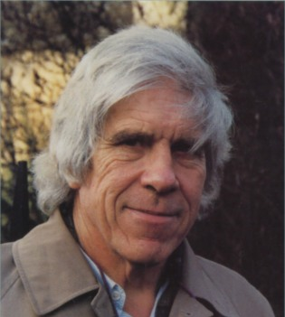
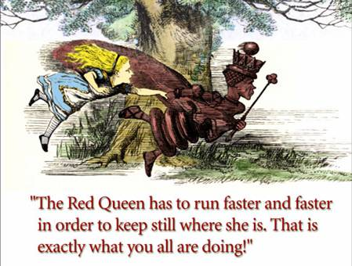
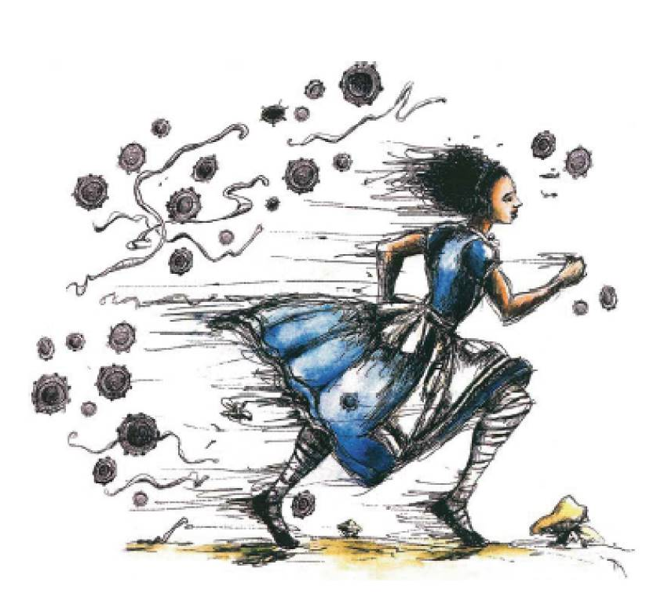
Hypotéza Červené královny:
William D. Hamilton
základem hypotéza Červené královny (Leigh Van Valen)
W.D. Hamilton
L. Van Valen

Slide 43
Hypotéza Červené královny:
William D. Hamilton
základem hypotéza Červené královny (Leigh Van Valen)
cykly fitness a cykly genových frekvencí
W.D. Hamilton
L. Van Valen
Populace hostitele
Populace hostitele
Populace hostitele
Rezistence vůči parazitovi
s genotypem II
Rezistence vůči parazitovi
s genotypem II
Rezistence vůči parazitovi
s genotypem II
Rezistence vůči parazitovi
s genotypem I
Rezistence vůči parazitovi
s genotypem I
Rezistence vůči parazitovi
s genotypem I
Populace parazita
I
II
I
II
I
II

Slide 44
Hypotéza Červené královny:
William D. Hamilton
základem hypotéza Červené královny (Leigh Van Valen)
cykly fitness a cykly genových frekvencí
koevoluce parazita a hostitele ⇒ závody ve zbrojení („arms races“)
multilokusový vztah „gene-for-gene“
oscilace genových frekvencí vyšší u asexuálních jedinců
W.D. Hamilton
L. Van Valen
asexuální
sexuální

Slide 45
předpoklad modelu: u heterogonních organismů (střídání sexuálního a asexuálního rozmnožování) sexualita častější při zvýšení parazitace
Curtis Lively (1992): sladkovodní plž Potamopyrgus antipodarum - jezera a vodní toky na Novém Zélandu, sexuální i asexuální samice
12 parazitických druhů motolic (kastrace hostitele ⇒ silná selekce)
66 jezer
počet samců jako ukazatel pohlavního rozmnožování
0.40
0.30
0.20
0.15
Frekvence samců
0.10
0.05
0.01
→ korelace s počtem parazitů
0.00
Počet parazitů

Slide 46
EVOLUCE POMĚRU POHLAVÍ
poměr pohlaví často 1:1 → proč plýtvání na samce?
R. A. Fisher (1930)
frekvenčně závislá selekce
podmínka platnosti Fisherova argumentu:
stejná pravděpodobnost páření s kteroukoli samicí
stejné náklady na obě pohlaví

Slide 47
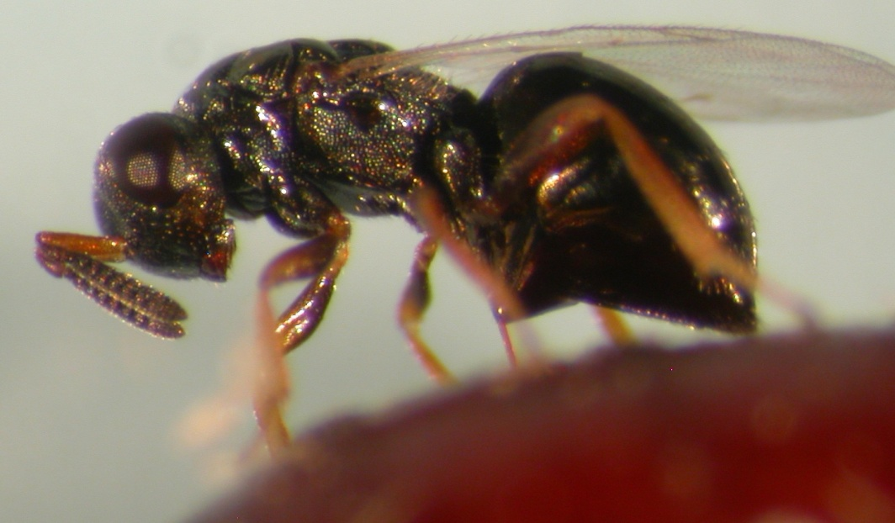
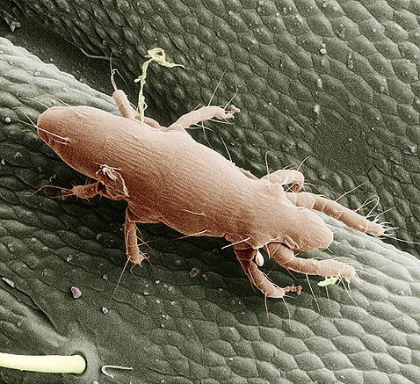
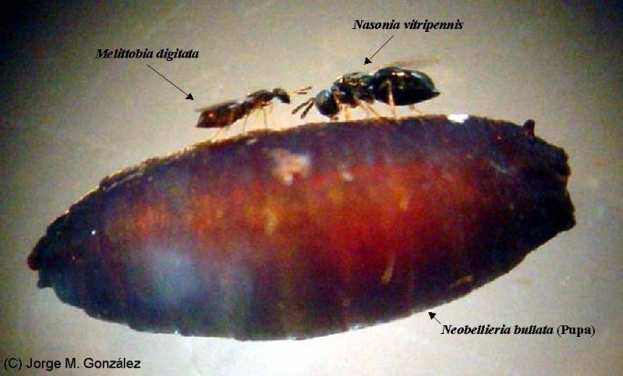
Místní rozmnožovací kompetice:
parazitické vosy (např. Nasonia vitripennis)
roztoči Adactylidium, Pyemotes ventricosus, Acarophenax tribolii
Nasonia vitripennis
Pyemotes ventricosus

Slide 48
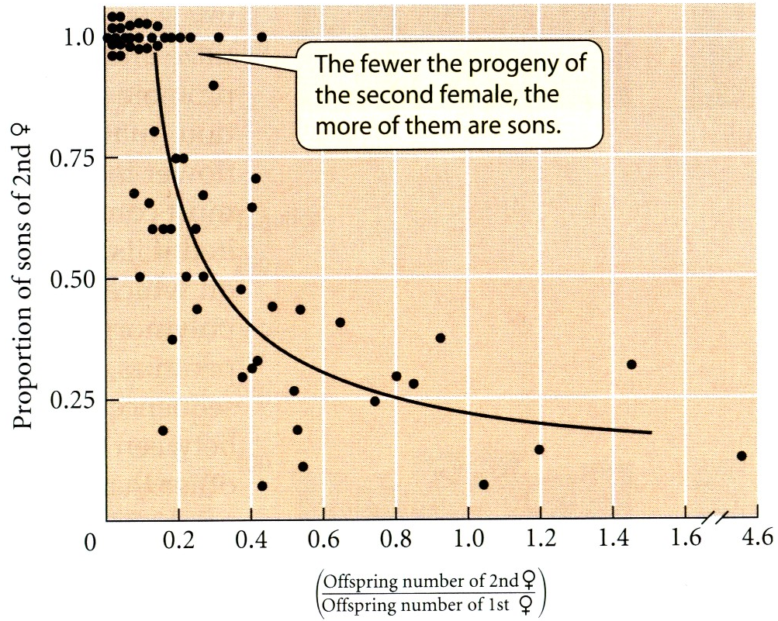
teoretická predikce: s rostoucím počtem kladoucích samic roste počet synů

Slide 49
Triversova-Willardova hypotéza:
Robert L. Trivers, Dan Willard
investice do pohlaví, které zajistí vyšší fitness v další generaci
dominantní matka → investice do synů a naopak
posun poměru pohlaví nebo rozdílné rodičovské investice
např. jelenovití
R.L. Trivers
D. Willard
synové dominantních matek mají vyšší fitness

